Slide 1
高级搜索算法之A*

Slide 2
A算法
在BFS搜索算法中，如果能在搜索的每一步都利用估价函数f(n)=g(n)+h(n)对Open表(队列）中的节点进行排序，则该搜索算法为A算法。由于估价函数中带有问题自身的启发性信息，因此，A算法又称为启发式搜索算法。
g(n)是从起始状态到当前状态n的代价，h(n)是从当前状态n到目标状态的估计代价
对启发式搜索算法，又可根据搜索过程中选择扩展节点的范围，将其分为全局择优搜索算法和局部择优搜索算法。

Slide 3
1. 全局择优搜索
在全局择优搜索中，每当需要扩展节点时，总是从Open表的所有节点中选择一个估价函数值最小的节点进行扩展。其搜索过程可能描述如下：
（1）把初始节点S0放入Open表中，f(S0)=g(S0)+h(S0)；
（2）如果Open表为空，则问题无解，失败退出；
（3）把Open表的第一个节点取出放入Closed表，并记该节点为n；
（4）考察节点n是否为目标节点。若是，则找到了问题的解，成功退出；
（5）若节点n不可扩展，则转到第(2)步；
（6）扩展节点n，生成子节点ni(i=1,2,……)，计算每一个子节点的估价值f(ni) (i=1,2,……)，并为每一个子节点设置指向父节点的指针，然后将这些子节点放入Open表中；
（7）根据各节点的估价函数值，对Open表中的全部节点按从小到大的顺序重新进行排序；
（8）转第(2)步。

Slide 4
由于上述算法的第(7)步要对Open表中的全部节点按其估价函数值从小到大重新进行排序，这样在算法第(3)步取出的节点就一定是Open表的所有节点中估价函数值最小的一个节点。因此，它是一种全局择优的搜索方式。
对上述算法进一步分析还可以发现：如果取估价函数f(n)=g(n)，则它将退化为代价树的广度优先搜索；如果取估价函数f(n)=d(n)，则它将退化为广度优先搜索。可见，广度优先搜索和代价树的广度优先搜索是全局择优搜索的两个特例(g(n)是从起点到n的代价，d(n)是从起点到n经过的步数（n在BFS搜索树中的层次数)) 。

Slide 5
一个A算法的例子--八数码再解
2 8 3
1 6 4
7 5
1 2 3
8 4
7 6 5
定义评价函数：
f(n) = g(n) + h(n)
g(n)为从初始节点到当前节点的步数
h(n)为当前节点“不在位”的方块数

Slide 6
h计算举例
1 2 3
2 8 3
1 6 4
7 5
8
4
5
7 6
h(n) =4

Slide 7
s(4)
2 8 3
1 6 4
7 5
1
2 8 3
1 6 4
7 5
2 8 3
1 4
7 6 5
2
2 8 3
1 6 4
7 5
A(6)
B(4)
C(6)
3
4
2 8 3
1 4
7 6 5
2 3
1 8 4
7 6 5
2 8 3
1 4
7 6 5
D(5)
E(5)
F(6)
5
8 3
2 1 4
7 6 5
2 8 3
7 1 4
6 5
2 3
1 8 4
7 6 5
2 3
1 8 4
7 6 5
I(5)
J(7)
G(6)
H(7)
6
1 2 3
8 4
7 6 5
K(5)
1 2 3
8 4
7 6 5
1 2 3
7 8 4
6 5
L(5)
M(7)
目标Sg

Slide 8
2．局部择优搜索
在局部择优搜索中，每当需要扩展节点时，总是从刚生成的子节点中选择一个估价函数值最小的节点进行扩展。其搜索过程可描述如下：
(1)把初始节点S0放入Open表中，f(S0)=g(S0)+h(S0)；
(2)如果Open表为空，则问题无解，失败退出；
(3)把Open表的第一个节点取出放入Closed表，并记该节点为n；
(4)考察节点n是否为目标节点。若是，则找到了问题的解，成功退出；
(5)若节点n不可扩展，则转到第(2)步；
(6)扩展节点n，生成子节点ni(i=1,2,……)，计算每一个子节点的估价值f(ni) (i=1,2,……)，并按估价值从小到大的顺序依次放入Open表的首部，并为每一个子节点设置指向父节点的指针，然后转第(2)步。

Slide 9
由于这一算法的第六步仅仅是把刚生成的子节点按其估价函数值从小到大放入Open表中，这样在算法第(3)步取出的节点仅是刚生成的子节点中估价函数值最小的一个节点。因此，它是一种局部择优的搜索方式。
对这一算法进一步分析也可以发现：如果取估价函数f(n)=g(n)，则它将退化为代价树的深度优先搜索；如果取估价函数f(n)=d(n)，则它将退化为深度优先搜索。可见，深度优先搜索和代价树的深度优先搜索是局部择优搜索的两个特例。

Slide 10
A*算法
上一节讨论的启发式搜索算法，都没有对估价函数f(n)做任何限制。实际上，估价函数对搜索过程是十分重要的，如果选择不当，则有可能找不到问题的解，或者找到的不是问题的最优解。为此，需要对估价函数进行某些限制。A*算法就是对估价函数加上一些限制后得到的一种启发式搜索算法。

Slide 11
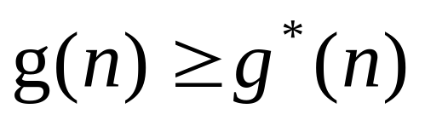
假设f*(n)为从初始节点S0出发，经过节点n到达目标节点的最小代价值(真实值）。估价函数f(n)则是f*(n)的估计值。显然，f*(n)应由以下两部分所组成：一部分是从初始节点S0到节点n的最小代价，记为g*(n)；另一部分是从节点n到目标节点的最小代价，记为h*(n)，当问题有多个目标节点时，应选取其中代价最小的一个。因此有
f*(n)=g*(n) +h*(n)
把估价函数f(n)与 f*(n)相比，g(n)是对g*(n)的一个估计，h(n)是对h*(n)的一个估计。在这两个估计中，尽管g(n)的值容易计算，但它不一定就是从初始节点S0到节点n的真正最小代价，很有可能从初始节点S0到节点n的真正最小代价还没有找到，故有

Slide 12
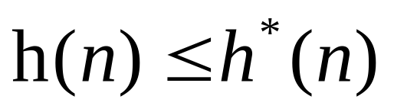
有了g*(n) 和h*(n)的定义，如果我们对A算法（全局择优的启发式搜索算法）中的g(n)和h(n)分别提出如下限制：
g(n)是对g*(n)的估计，且g(n)>0；
h(n)是对h*(n)的下界，即对任意节点n均有
则称得到的算法为A*算法。

Slide 13
A * 算法伪代码(在节点信息中记录了其父节点)：
open=[Start]
closed=[]
while open不为空 {
从open中取出估价值f最小的结点n
if n == Target then
return 从Start到n的路径 // 找到了！！！
else {
for n的每个子结点x {
if x in open {
计算新的f(x)
比较open表中的旧f(x)和新f(x)
if 新f(x) < 旧f(x) {
删掉open表里的旧f(x)，加入新f(x)
}
}
else if x in closed {
计算新的f(x)
比较closed表中的旧f(x)和新f(x)
if 新f(x) < 旧f(x) {
remove x from closed
add x to open
}
} // 比较新f(x)和旧f(x) 实际上比的就是新旧g(x),因h(x)相等

Slide 14
else {
// x不在open，也不在close，是遇到的新结点
计算f(x) add x to open
}
}
add n to closed
}
}
//open表为空表示搜索结束了，那就意味着无解！

Slide 15
1．A*算法的可纳性
一般来说，对任意一个状态空间图，当从初始节点到目标节点有路径存在时，如果搜索算法能在有限步内找到一条从初始节点到目标节点的最佳路径，并在此路径上结束，则称该搜索算法是可纳的。A*算法是可纳的。下面我们分三步来证明这一结论(暂且只考虑有限图）。

Slide 16
定理1
对有限图，如果从初始节点S0到目标节点Sg有路径存在，则算法A*一定成功结束。

Slide 17
定理1证明：
首先证明算法必定会结束。由于搜索图为有限图，如果算法能找到解，则会成功结束；如果算法找不到解，则必然会由于Open表变空而结束。因此，A*算法必然会结束。
然后证明算法一定会成功结束。由于至少存在一条由初始节点到目标节点的路径，设此路径
S0= n0，n1 ，…，nk =Sg
算法开始时，节点n0在Open表中，而且路径中任一节点ni离开Open表后，其后继节点ni+1必然进入Open表，这样，在Open表变为空之前，目标节点必然出现在Open表中。因此，算法必定会成功结束。

Slide 18
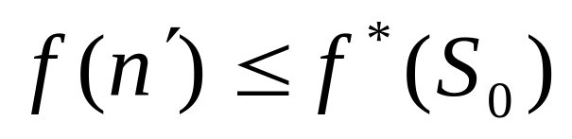
引理1
在A*算法终止前的任何时刻，Open表中总存在节点n’，它是从初始节点S0到目标节点的最佳路径上的一个节点，且满足。

Slide 19
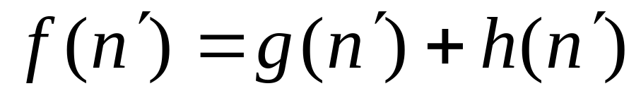
引理1证明：
设从初始节点S0到目标节点t的最佳路径序列为 S0= n0，n1 ，…，nk =Sg
算法开始时，节点S0在Open表中，当节点S0离开Open进入Closed表时，节点n1进入Open表; 节点n1离开Open表时，n2进入closed表…….因此，A*没有结束以前，在Open表中必存在最佳路径上的节点。设这些节点在最佳路径中排在最前面的节点为n’,则有

Slide 20
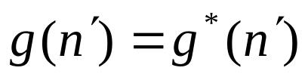
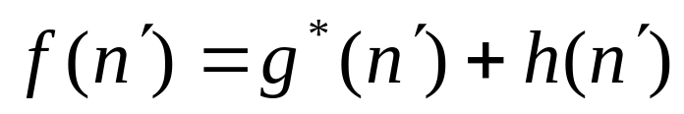
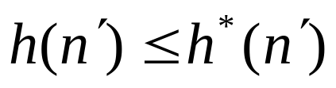
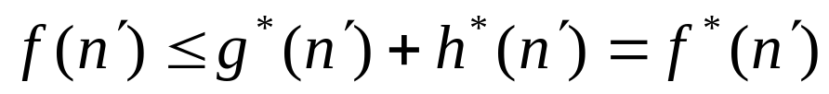

由于n’在最佳路径上，故有
从而
又由于A*算法满足
故有
因为在最佳路径上的所有节点的f*值都应相等，因此有

Slide 21
由于n’在最佳路径上，故有 g(n’) = g*(n’) ,因为：
n’ 位于open表中，且是位于open表中的所有最佳路径中的节点里最靠前的（在最佳路径中最靠前，不是在open表里最靠前），那么最佳路径中，n’的父节点必然已经进入closed表。
设从初始节点S0到目标节点t的最佳路径序列为 S0= n0，n1 ，…，nk =Sg
算法开始时，节点S0在Open表中，当节点S0离开Open进入Closed表时，节点n1进入Open表; 节点n1离开Open表时，n2进入closed表…….因此，如果n_{i}仍然在 Open表中，而n₀-n_{i-1}都已经不在Closed表中， 那么 n_{i-1}必然已经在Closed表中。

Slide 22
定理2
A*算法是可采纳的，即若存在从初始节点S0到目标节点Sg的路径，则A*算法必能结束在最佳路径上。
证明：证明过程分以下两步进行：
先证明A*算法一定能够终止在某个目标节点上。
由定理1可知，对有限图，A*算法都能够找到某个目标节点而结束。

Slide 23


再证明A*算法只能终止在最佳路径上（反证法）。
假设A*算法未能终止在最佳路径上，而是终止在某个目标节点t处，则有
但由引理1可知，在A*算法结束前，必有最佳路径上的一个节点n’在Open表中，且有
这时，A*算法一定会选择n’来扩展，而不可能选择t，从而也不会去测试目标节点t，这就与假设A*算法终止在目标节点t相矛盾。因此，A*算法只能终止在最佳路径上。

Slide 24
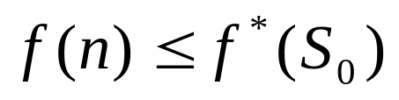


推论1
在A*算法中，对任何被扩展的任一节点n，都有
证明：令n是由A*选作扩展的任一节点，因此n不会是目标节点，且搜索没有结束。由引理1可知，在Open表中有满足
的节点n’。若n=n’,则有 。否则，算法既然选择n扩展，那就必有 ，所以有

Slide 25
2．A*算法的最优性
A*算法的搜索效率很大程度上取决于估价函数h(n)。一般说来，在满足h(n)≤h*(n)的前提下，h(n)的值越大越好。h(n)的值越大，说明它携带的启发性信息越多，A*算法搜索时扩展的节点就越少，搜索的效率就越高。A*算法的这一特性也称为信息性。下面通过一个定理来描述这一特性。

Slide 26
定理3
设有两个A*算法A1*和A2*，它们有
A1*：f1(n)=g(n)+h1(n)
A2*：f2(n)=g(n)+h2(n)
如果A2*比A1*有更多的启发性信息，即对所有非目标节点均有
h2(n)> h1(n)
则在搜索过程中，被A2*扩展(遍历其子节点)的节点也必然被A1*扩展，即A1*扩展的节点不会比A2*扩展的节点少，亦即A2*扩展的节点集是A1*扩展的节点集的子集。

Slide 27
证明：（用数学归纳法）
(1)对深度d(n)=0的节点，即n为初始节点S0，如果n为目标节点，则A1*和A2*都不扩展n；如果n不是目标节点，则A1*和A2*都要扩展n。
(2)假设对A2*搜索树中d(n)=k的任意节点n，结论成立，即A1*也扩展了这些节点。

Slide 28
(3)证明A2*搜索树中d(n)=k+1的任意节点n，如果被A2*扩展，则也要由A1*扩展（用反证法）。
假设A2*搜索树上有一个满足d(n)=k+1的节点n, A2*扩展了该节点，但A1*没有扩展它。根据第(2)条的假设，知道A1*扩展了节点n的父节点。因此，n必定在A1*的Open表中。既然节点n没有被A1*扩展，则根据推论1,有
f1(n)≥f*(S0)
即 g(n)+h1(n) ≥f*(S0)

Slide 29
h1(n)≥f*(S0)-g(n)
另一方面，由于A2*扩展了n，因此有
f2(n) ≤f*(S0)
即 g(n)+h2(n) ≤f*(S0)
亦即 h2(n) ≤f*(S0)- g(n)
所以有 h1(n) ≥ h2(n)
这与我们最初假设的h1(n) < h2(n)矛盾，因此反证法的假设不成立。

Slide 30
3．h(n)的单调限制
在A*算法中，每当扩展一个节点n时，都需要检查其子节点是否已在Open表或Closed表中。对于那些已在Open表中的子节点，需要决定是否调整指向其父节点的指针；对于那些已在Closed表中的子节点，除了需要决定是否调整其指向父节点的指针外，还需要决定是否调整其子节点的后继节点的父指针。这就增加了搜索的代价。如果我们能够保证，每当扩展一个节点时就已经找到了通往这个节点的最佳路径，就没有必要再去检查其后继节点是否已在Closed表中，原因是Closed表中的节点都已经找到了通往该节点的最佳路径。为满足这一要求，我们需要启发函数h(n)增加单调性限制。

Slide 31


定义1
如果启发函数满足以下两个条件：
h(Sg)=0；
对任意节点ni及其任意子节点nj,都有
其中c (ni,,nj)是节点ni到其子节点nj的边代价，则称h(n)满足单调限制。
上式也可以写成
它说明从节点ni到目标节点最小代价的估值不会超过从节点ni到其子节点nj的边代价加上从nj到目标节点的最小代价估值。

Slide 32
总结A算法能成为A*算法的充分条件
一种具有f(n)=g(n)+h(n)策略的启发式算法能成为A*算法的充分条件是：
  1）搜索树上存在着从起始点到终了点的最优路径。
  2）问题域是有限的。
  3）从任何一个节点转移到其子节点，代价>0
  4）h(n)<=h*(n) 。
  5) h函数是相容的，以确保f是递增的。
当此五个条件都满足时，一个具有f(n)=g(n)+h(n)策略的最好优先启发式算法(A算法) 能成为A*算法，并一定能找到最优解。

Slide 33
h 相容的定义以及意义
如果h函数对任意状态s1和s2还满足：
h(s1) <= h(s2) + c(s1,s2) , c(s1,s2）是s1转移到s2的代价，则称h是相容的。
h相容能确保f递增，这样A*才能确保找到最优解。
h相容 =>
g(s1) + h(s1) <= g(s1) + h(s2) +c(s1,s2) = g(s2)+h(S2)
=>
f(s1) <= f(s2)
即f是递增的。

Slide 34
A* 算法应用举例
例 2 A*算法解决八数码难题
在例1中，我们取h（n）=W（n）（W(n)是不在位的方块数目)。尽管我们对h*（n）不能确切知道，但采用单位代价时，通过对“不在位”数码个数的估计，可以得出至少要移动W（n）.因为，例1所定义的和h（n）满足A*算法的限制条件。

Slide 35

这里再取另一种启发函数h(n)=P（n）， P（n）定义为每个数码与目标位置之间距离（不考虑夹在其间的数码）的总和，同样要判定至少要移动P（n）步才能达到目标，因此有 ，即满足A*算法的限制条件。其搜索过程所得到的搜索树如图2所示。在该图中，节点旁边虽然没有标出P（n）的值p,但却标出了估计函数f（n）的f值。对解路径，还给出了各个结点的g* （n）和h*（n）的g*值和h*值。从这些值还可以看出，最佳路径上的节点都有 f*=g*+h*=4.

Slide 36
图2
A*算法解决八数码难题

Slide 37
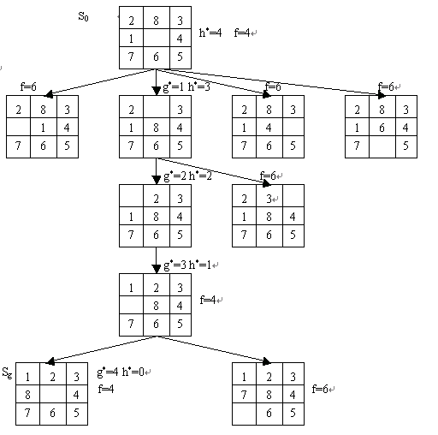

Slide 38
//八数码问题 ，AStar POJ 250MS HDU 3734MS
#include <iostream>
#include <bitset>
#include <cstring>
#include <set>
using namespace std;
const int DIGIT_NUM = 9;
int const NODES = 362880 + 20;
int nGoalStatus; //目标状态
struct Node {
int status; int f; int g; int h;
int parent; // parent代表一个状态，而不是状态的索引
char move; //经由何种动作到达本状态
};
bool operator < ( const Node & n1,const Node & n2) { return n1.f < n2.f; }
multiset<Node > open;
multiset<Node > closed;//也许用vector也可以。用multiset只是在从 closed表里删除元素时快些。其实closed表就是一个 362880元素的数组，可能更快
bitset<NODES> inOpen;
bitset<NODES> inClosed;
multiset<Node>::iterator openIdx[NODES]; ' openIdx[i] 就是状态 i 在open表里的地址
multiset<Node>::iterator closedIdx[NODES];
char szResult[NODES]; //结果
char szMoves[NODES]; //移动步骤 ： u/d/r/l
char sz4Moves[] = "udrl";//四种动作

Slide 39
template< class T>
unsigned int GetPermutationNum(T * first, T * permutation,int len)
{ //permutation编号从0开始算, [first,first+len) 里面放着第0号 permutation，排列的每个元素都不一样
//返回排列的编号
unsigned int factorial[21] = {
1,1,2,6,24,120,720,5040,40320,362880,3628800,39916800,479001600,1932053504,1278945280, 2004310016,2004189184,4006445056,3396534272,109641728,2192834560 };
bool used[21] = {0};
int perInt[21]; //要转换成 [0,len-1] 的整数的排列
for( int i = 0;i < len; ++i )
for( int j = 0; j < len; ++j ) {
if( * ( permutation + i ) == * (first+j)) {
perInt[i] = j;
break;
}
}
unsigned int num = 0;
for( int i = 0;i < len; ++ i ) {
unsigned int n = 0;
for( int j = 0; j < perInt[i]; ++ j) {
if(! used[j] )
++n;
}

Slide 40
num += n * factorial[len-i-1];
used[perInt[i]] = true;
}
return num;
}
template <class T>
void GenPermutationByNum(T * first, T * permutation,int len, unsigned int No)
//根据排列编号，生成排列
{ //[first,first+len) 里面放着第0号 permutation,，排列的每个元素都不一样
unsigned int factorial[21] = { 1,1,2,6,24,120,720,5040,40320,362880,3628800,39916800,479001600,1932053504,1278945280, 2004310016,2004189184,4006445056,3396534272,109641728,2192834560 };
bool used[21] = {0};
int perInt[21]; //要转换成 [0,len-1] 的整数的排列
for(int i = 0;i < len; ++ i ) {
unsigned int tmp;
int n = 0;
int j;
for( j = 0; j < len; ++j ) {
if( !used[j] ) {
if( factorial[len - i - 1] >= No+1)
break;

Slide 41
else
No -= factorial[len - i - 1];
}
}
perInt[i] = j;
used[j] = true;
}
for( int i = 0;i < len; ++i )
* ( permutation + i ) = * ( first + perInt[i]);
}
int StrStatusToIntStatus( const char * strStatus)
{
return GetPermutationNum( "012345678",strStatus,9);
}
void IntStatusToStrStatus( int n, char * strStatus)
{
GenPermutationByNum((char*)"012345678",strStatus,9,n);
}
int MyAbs(int a) {
return a >= 0?a:-a;
}

Slide 42
int h(char * status)
{//h的值是不在位的数字到它该呆的位置的曼哈顿距离之和
int sum = 0;
for( int i = 0;i < 9; ++i ) {
if( status[i] != '0') {
int rightx = ( status[i] - '1' )/3;
int righty = ( status[i] - '1' )%3; int nowx = i / 3;
int nowy = i % 3;
sum += MyAbs(rightx - nowx) + MyAbs(righty-nowy);
}
}
return sum;
}
int NewStatus( int nStatus, char cMove) {
//求从nStatus经过 cMove 移动后得到的新状态。若移动不可行则返回-1
char szTmp[20];
int nZeroPos;
IntStatusToStrStatus(nStatus,szTmp);
for( int i = 0;i < 9; ++ i )
if( szTmp[i] == '0' ) {
nZeroPos = i;
break;
} //返回空格的位置

Slide 43
switch( cMove) {
case 'u': if( nZeroPos - 3 < 0 ) return -1; //空格在第一行
else { szTmp[nZeroPos] = szTmp[nZeroPos - 3];
szTmp[nZeroPos - 3] = '0'; }
break;
case 'd': if( nZeroPos + 3 > 8 ) return -1; //空格在第三行
else { szTmp[nZeroPos] = szTmp[nZeroPos + 3];
szTmp[nZeroPos + 3] = '0'; }
break;
case 'l': if( nZeroPos % 3 == 0) return -1; //空格在第一列
else { szTmp[nZeroPos] = szTmp[nZeroPos -1];
szTmp[nZeroPos -1 ] = '0'; }
break;
case 'r': if( nZeroPos % 3 == 2) return -1; //空格在第三列
else { szTmp[nZeroPos] = szTmp[nZeroPos + 1];
szTmp[nZeroPos + 1 ] = '0'; }
break;
}
return StrStatusToIntStatus(szTmp);
}

Slide 44
Node AStar(int nStatus){
open.clear(); closed.clear(); inOpen.reset(); inClosed.reset();
char strStatus[20];
IntStatusToStrStatus(nStatus,strStatus);
Node nd; nd.status = nStatus; nd.parent = -1;
nd.g = 0; nd.move = -1; nd.h = h(strStatus);
nd.f = nd.g + nd.h;
open.insert(nd);
inOpen.set(nStatus,true);
openIdx[nStatus] = open.begin();
while ( !open.empty()) { //队列不为空
nd = * open.begin();
open.erase(open.begin());
inOpen.set(nd.status,false);
multiset<Node>::iterator p = closed.insert(nd);
inClosed.set(nd.status,true);
closedIdx[nd.status] = p;
if( nd.status == nGoalStatus )
return nd;
for( int i = 0;i < 4;i ++ ) { //尝试4种移动
Node newNd;
newNd.status = NewStatus(nd.status,sz4Moves[i]);
if( newNd.status == -1 ) continue; //不可移，试下一种
IntStatusToStrStatus(newNd.status,strStatus);

Slide 45
newNd.g = nd.g + 1;
newNd.h = h(strStatus);
newNd.f = newNd.g + newNd.h;
newNd.parent = nd.status;
newNd.move = sz4Moves[i];
if( inOpen[newNd.status ]) {
Node tmp = * openIdx[newNd.status];
if( tmp.f > newNd.f ) {
open.erase(openIdx[newNd.status]);
p = open.insert(newNd);
openIdx[newNd.status] = p;
}
}
else if( inClosed[newNd.status]) {
Node tmp = * closedIdx[newNd.status];
if( tmp.f > newNd.f ) {
closed.erase(closedIdx[newNd.status]);
inClosed.set(newNd.status,false);
p = open.insert(newNd);
openIdx[newNd.status] = p;
inOpen.set(newNd.status,true);
}
}

Slide 46
else {
p = open.insert(newNd);
openIdx[newNd.status] = p;
inOpen.set(newNd.status,true);
}
}
}
nd.status = -1;
return nd;
}
int main(){
nGoalStatus = StrStatusToIntStatus("123456780");
char szLine[50]; char szLine2[20];
while( cin.getline(szLine,48) ) {
int i,j;
//将输入的原始字符串变为九进制字符串
for( i = 0, j = 0; szLine[i]; i ++ ) {
if( szLine[i] != ' ' ) {
if( szLine[i] == 'x' ) szLine2[j++] = '0';
else szLine2[j++] = szLine[i];
}
}
szLine2[j] = 0;
int sumGoal = 0;

Slide 47
for( int i = 0;i < 8; ++i )
sumGoal += i -1;
int sumOri = 0;
for( int i = 0;i < 9 ; ++i ) {
if( szLine2[i] == '0‘) continue;
for( int j = 0; j < i; ++j ) {
if( szLine2[j] < szLine2[i] && szLine2[j] != '0' )
sumOri ++;
}
}
if( sumOri %2 != sumGoal %2 ) {
cout << "unsolvable" << endl;
continue;
}
Node nd = AStar(StrStatusToIntStatus(szLine2));
if( nd.status != -1 ) {
int nMoves = 0;
multiset<Node>::iterator pos;
pos = closedIdx[nd.status];
do { if( pos->move != -1 ) {
szResult[nMoves++] = pos->move;
pos = closedIdx[ pos->parent];
}
} while(pos->move != -1);

Slide 48
for( int i = nMoves -1; i >= 0; i -- )
cout << szResult[i];
cout << endl;
}
else
cout << "unsolvable" << endl;
}
return 0;
}
/*
open 队列是set，按f值排序，用set存放每个节点.删除队头 元素就是删除begin
拿出来以后，放到closed表，更新 inopen标志和inclosed标志，还有closeIdx数组
closed队列 也是set, 按f值排序，
建立一个数组，数组元素就是status在open队列里面的迭代器(假设迭代器不因为队列元素的增删而改变）,status直接作为数组下标
建立一个数组，数组元素就是status在closed队列里面的迭代器(假设迭代器不因为队列元素的增删而改变）,status直接作为数组下标
open表里表头拿出来的元素是 goalStatus,然后根据里面记录的 parent,(就是状态），到 closed里面找到其对应元素，然后根据其记录的 parent 和 move，找出问题的解
*/

Slide 49
A*算法
估计函数选取的另一例子：
（ACM/ICPC Regional Contest Kanpur 2001) ：
有一些打乱的段落，比如：
p2,p3,p4,p7, p1, p5,p6
每次只能拷贝若干个连续的段落，然后剪切到某个段落前面，最后要形成
p1,p2,p3,p4,p5,p6,p7
问最少要拷贝粘贴多少次。

Slide 50
A*算法
h(s)选为在状态s下，未“就位”的段落数目？
h(s)选为在状态s下，未“就位”的段落到其该呆的位置的距离之和？

Slide 51
A*算法
h(s)选为在状态s下，未“就位”的段落数目？
h(s)选为在状态s下，未“就位”的段落到其该呆的位置的距离之和？
都不行，h会减少太快，即从某个状态s到s’，可能导致 g的值加1，然而h的值减少很多，这样f(s’）< f(s),f的递增性被破坏，导致不能确保找到最优解。

Slide 52
A*算法
考虑以下h(s):
H(s) = s的排列方式下，后继段落错误的段落数目
H(1,3,2) = 2 (1的后继是3错,3的后继是2错）
H(3,2,1) = 2
H(4,2,3,1) = 2 (2的后继对)

Slide 53
A*算法
将连续段落集合 S 从p1后面剪切粘贴到p2后面，后继正确性受到影响的段落最多3个：
p1,p2和S中最后的一个段落
因此从s->s’，h的值最多减少3.但是g的值只增加1，h还是不相容，怎么办？

Slide 54
A*算法
将连续段落集合 S 从p1后面剪切粘贴到p2后面，后继正确性受到影响的段落最多3个：
p1,p2和S中最后的一个段落，
因此从s->s’，h的值最多减少3.但是g的值只增加1，h还是不相容，怎么办？
f(s) = 3 * g(s) + h(s)

Slide 55
迭代加深搜索
算法思路
  总体上按照深度优先算法方法进行
  对搜索深度需要给出一个深度限制dm，当深度达到了dm的时候，如果还没有找到解答，就停止对该分支的搜索，换到另外一个分支继续进行搜索。
  dm从1开始，从小到大依次增大（因此称为迭代加深）
迭代加深搜索是最优的，也是完备的
重复搜索深度较小的节点，是否浪费？

Slide 56
IDA*: 迭代加深的A*算法
IDA*的基本思路是：首先将初始状态结点的估价函数H值设为阈值maxH，然后进行深度优先搜索，搜索过程中忽略所有H值大于maxH的结点；如果没有找到解，则加大阈值maxH，再重复上述搜索，直到找到一个解。在保证H值的计算满足A*算法的要求(相容，递增）下，可以证明找到的这个解一定是最优解。在程序实现上，IDA* 要比 A* 方便，因为不需要保存结点，不需要判重复，也不需要根据 H值对结点排序，占用空间小。
在一般的问题中是这样使用IDA*算法的，当前局面的估价函数值+当前的搜索深度 > 预定义的最大搜索深度时，就停止继续往下搜索。
适用题目： poj2286 the rotation game

Slide 57

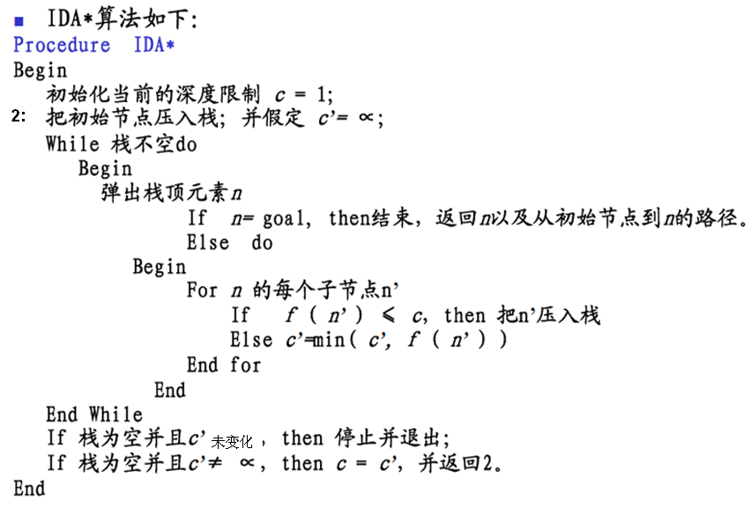
IDA*: 迭代加深的A*算法

Slide 58
IDA*与A*
IDA*与A*算法相比，主要的优点是对于内存的需求
  A*算法需要指数级数量的存储空间，因为没有深度方面的限制
  而IDA*算法只有当节点n的所有子节点n’的f(n’)小于限制值c时才扩展它，这样就可以节省大量的内存。
另外，IDA*不需要对扩展出的节点按启发值排序。

Slide 60
设从初始节点S0到目标节点t的最佳路径序列为 S0= n0，n1 ，…，nk =Sg
算法开始时，节点S0在Open表中，当节点S0离开Open进入Closed表时，节点n1进入Open表.... 节点ni-1必然会进入Open表，而且ni-1离开Open表时，ni要么此时进入Open表，要么早已经在Open表中（经由别的路径进入Open表）。不可能发生此时ni已经在closed表中的情况。因为…….因此，如果ni仍然在 Open表中，而n0-ni-1都已经不在Closed表中， 那么 ni-1必然已经在Closed表中。

